Slide 1


Facoltà d’ Ingegneria
Dipartimento di Elettronica e Telecomunicazioni
Elettronica delle telecomunicazioni I
Massimiliano Pieraccini

Slide 2
Programma
Non Linearità
Mixer
Amplificatori selettivi
Amplificatori a guadagno controllato
Traslatori di frequenza
Modulatori-demodulatori analogici
Sistemi TX-RX
Come si scrive una relazione tecnico-scientifica, come si prepara una presentazione

Slide 3
Programma
Relazione
Sperimentazione di laboratorio
Presentazione
Le sperimentazioni constano di 2/3 sedute di laboratorio
La relazione di laboratorio va spedita per e-mail (massimiliano.pieraccini@unifi.it),
entro la mezzanotte del sesto giorno successivo all’ultima seduta di laboratorio

Slide 4
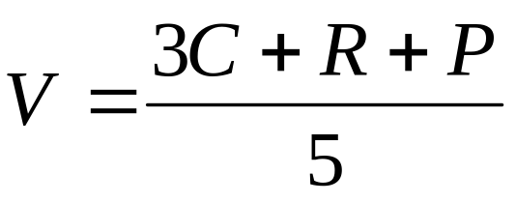
Voto finale
C = voto del compito (oppure, in sostituzione, voto della prova orale)
R = voto della relazione
P = voto della presentazione
Durante il compito è permesso consultare un foglio formato A4 scritto su entrambi i lati

